Slide 2
Tiết 26. Ôn bài hát: Em vẫn nhớ trường xưa
Tập đọc nhạc: TĐN số 8

Slide 3



Slide 5
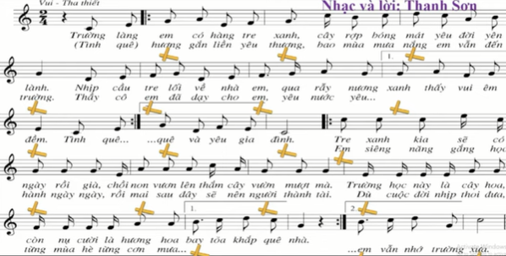
Hát kết hợp hõ đệm theo nhịp
Em vẫn nhớ trường xưa

Slide 6
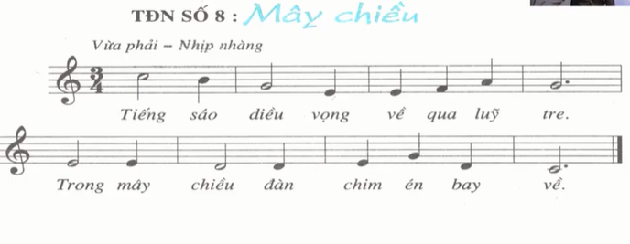
Tập đọc nhạc số 8

Slide 7
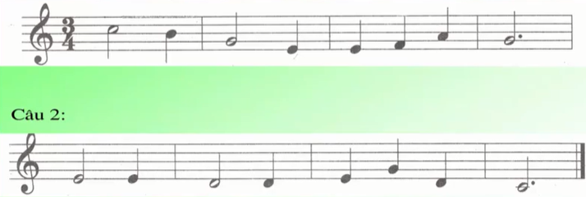
TĐN số 8: Mây Chiều
Câu 1:

Slide 9
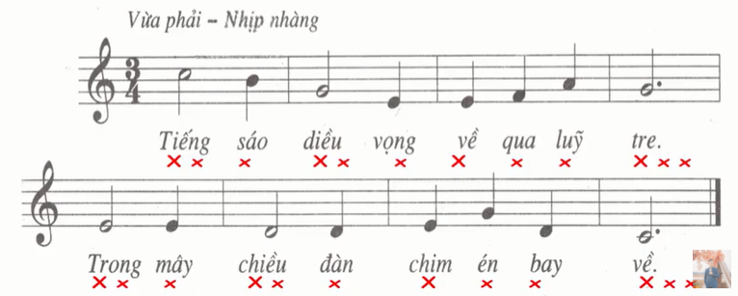
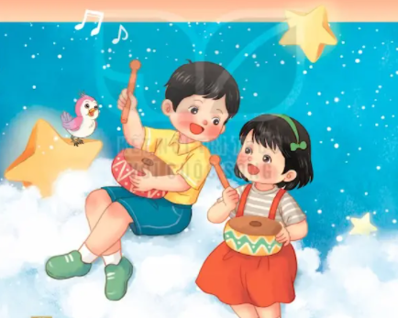
Hát kết hợp vỗ đệm theo phách
TĐN số 8: Mây chiều

Slide 10
Dặn dò:
- Ôn bài và chuẩn bị bài mới
- Nghĩ một số động tác phụ họa cho bài

